Slide 1
Webpack配置详解

Slide 2
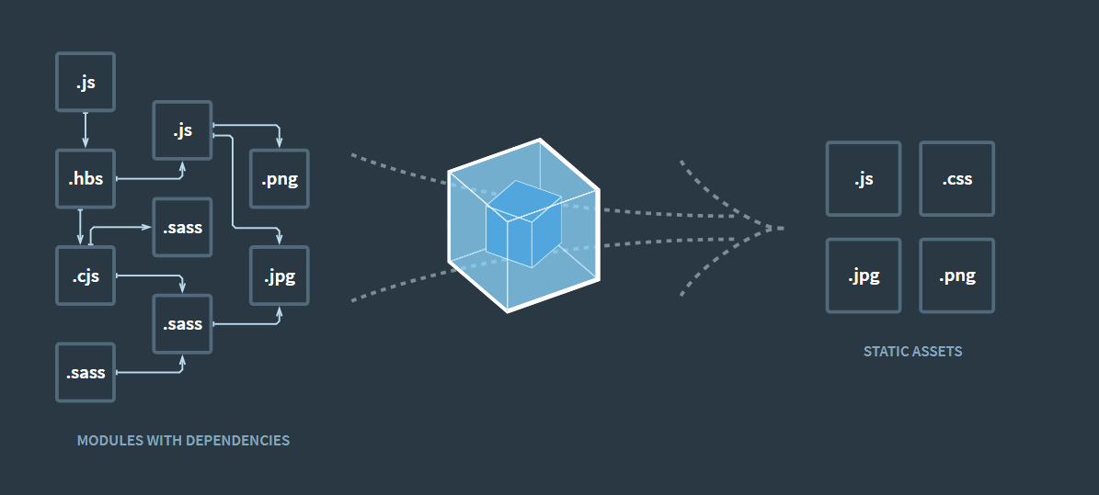
Webpac 打包的样式与脚本

Slide 3
学习Webpack前的准备工作
Npm的初始化（npm init）
Webpack的安装（npm install webpack –save-dev）
全局安装 （npm install webpack -g）
安装webpack版本(npm install webpack@xxx –save-dev)

Slide 4
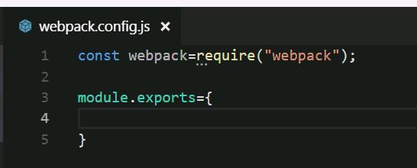
Webpack配置
webpack 的配置文件，是导出一个对象的 JavaScript 文件。此对象，由 webpack 根据对象定义的属性进行解析。
1，新建webpack.config.js
2、webpack 配置是标准的 Node.js CommonJS 模块
通过 require(...) 导入其他文件
通过 require(...) 使用 npm 的工具函数
使用 JavaScript 控制流表达式，例如 ?: 操作符
对常用值使用常量或变量
编写并执行函数来生成部分配置

Slide 5
1、基本概念详解
入口（entry）
出口（output）
插件（plugins）
Loader

